Slide 1
DW.Team实践报告
组员：黄蓉、李明慧、向晶奉、薛喜、蒲永杰
2015-9-18

Slide 2
目录
实践思路
实践过程
客户提问
总结

Slide 3
实践思路
确定需要合作的商家类型
确定寻找的范围
理出商家可能提的问题及回答方法

Slide 4
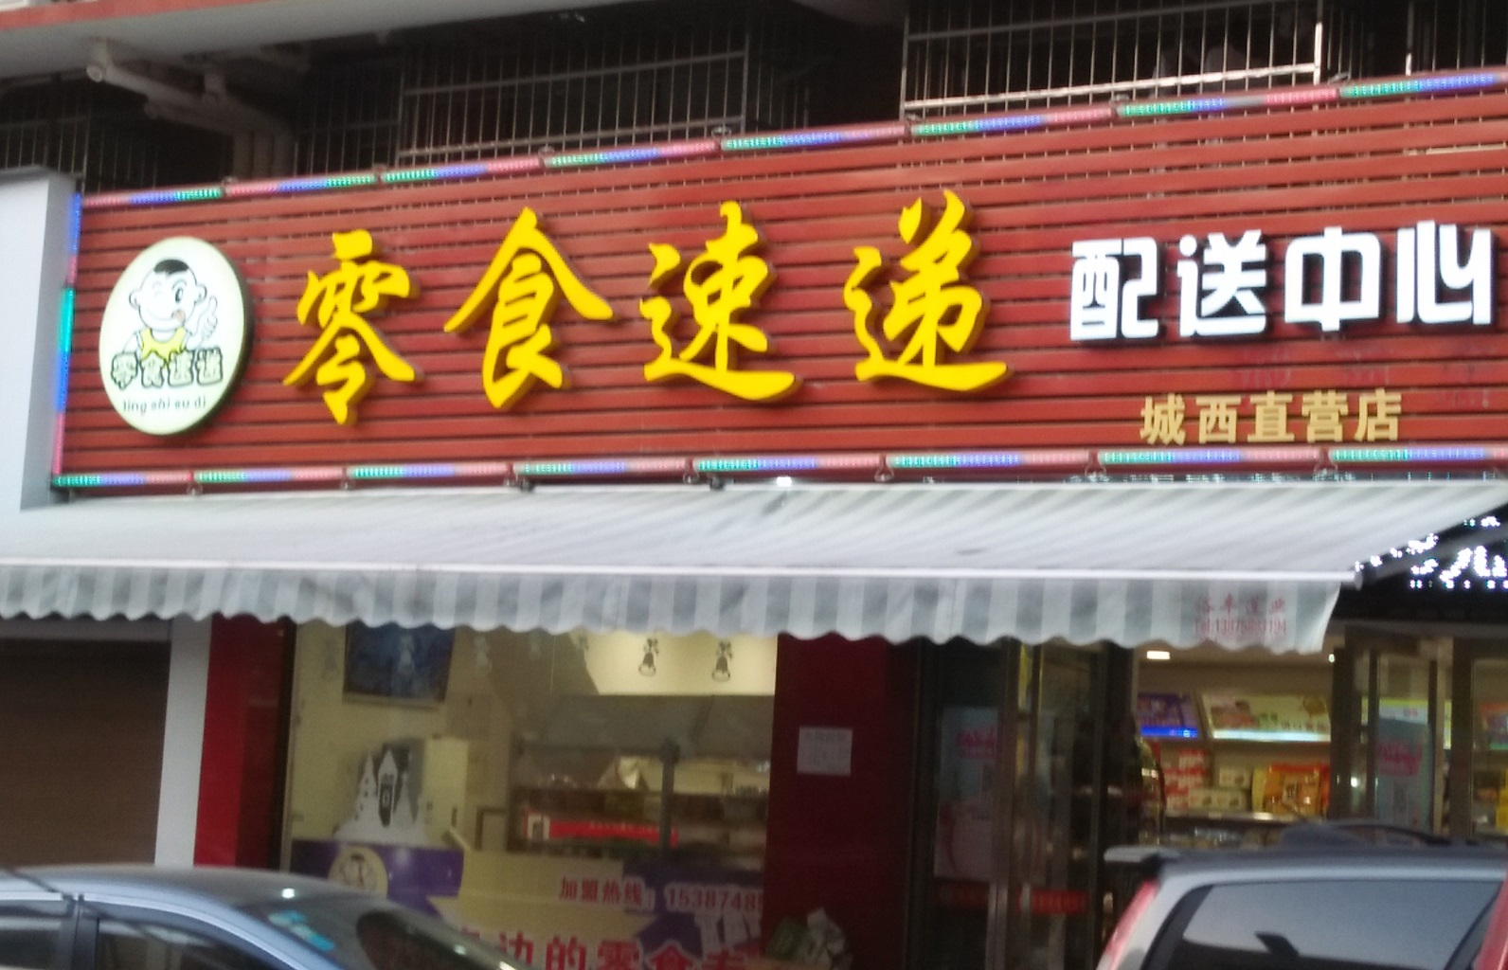
实践过程

Slide 5
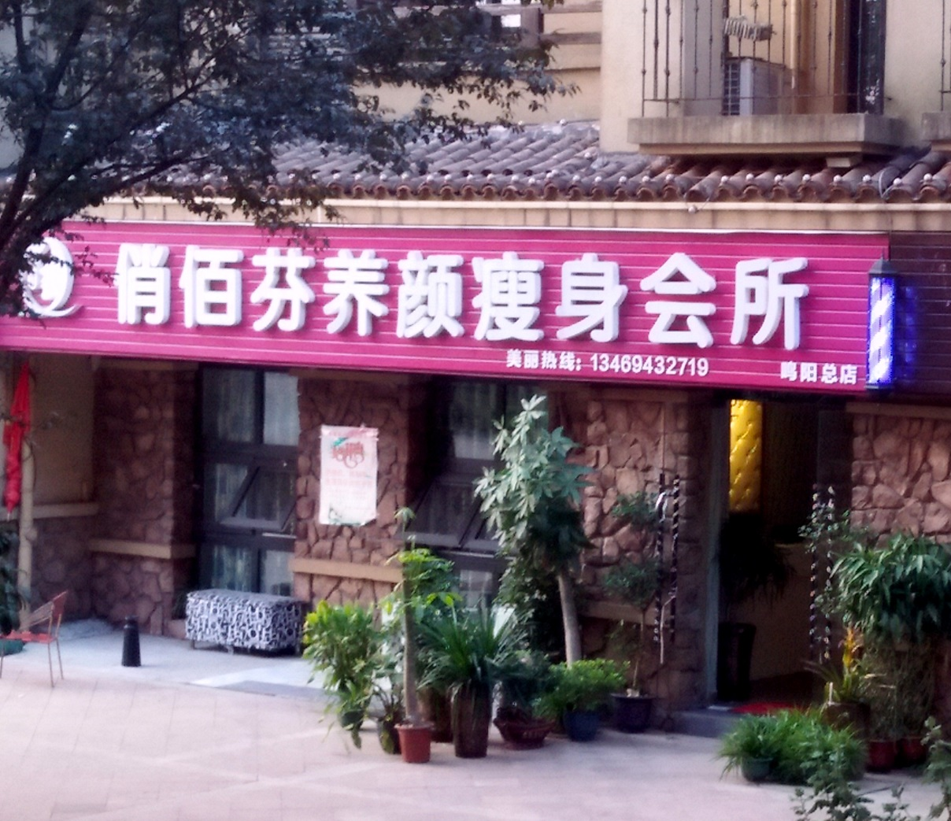
实践过程

Slide 6
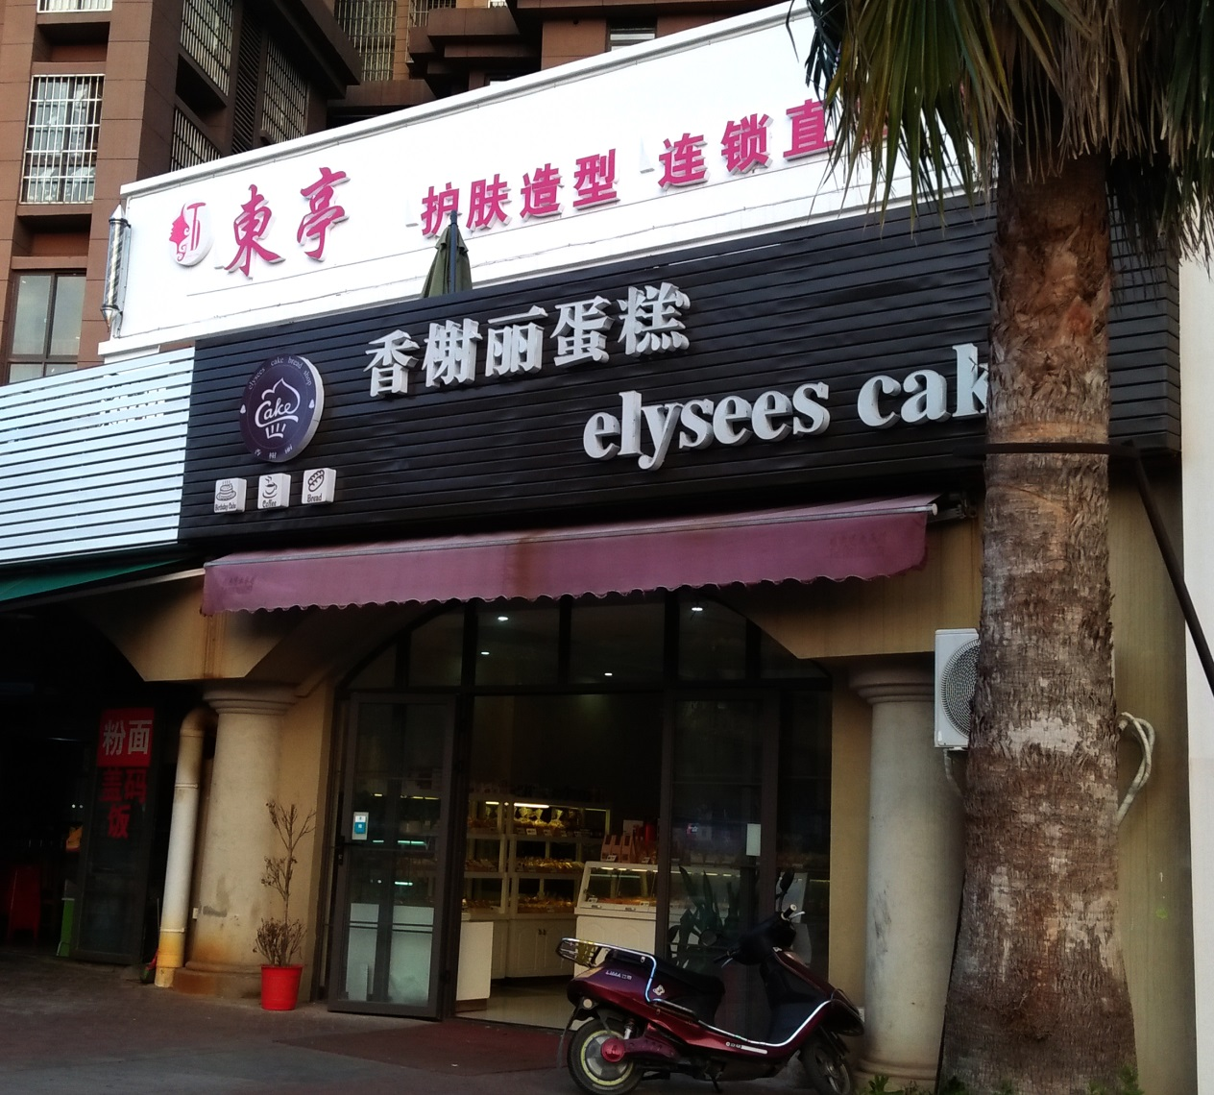
实践过程

Slide 7
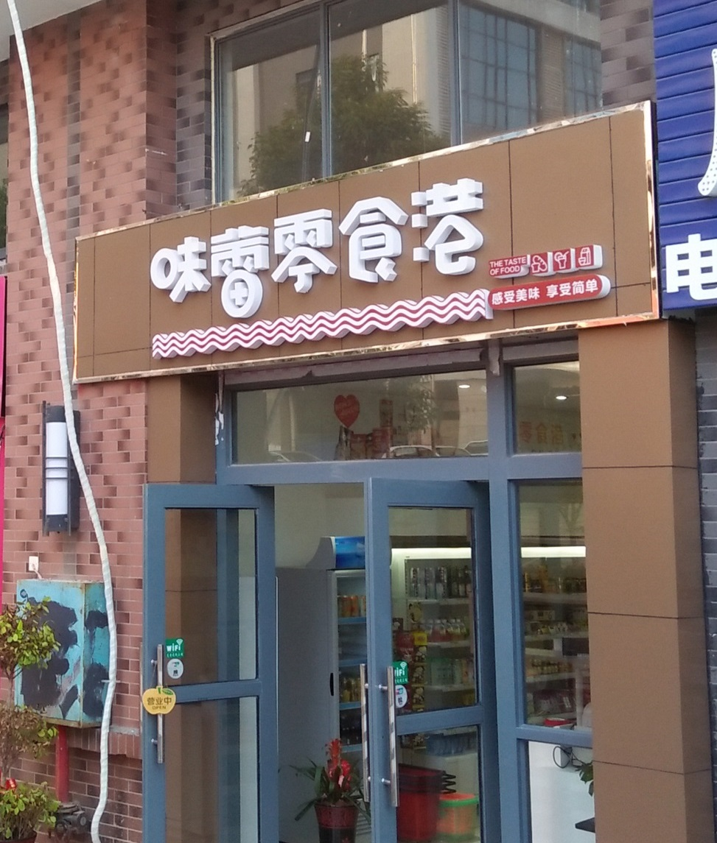
实践过程

Slide 8
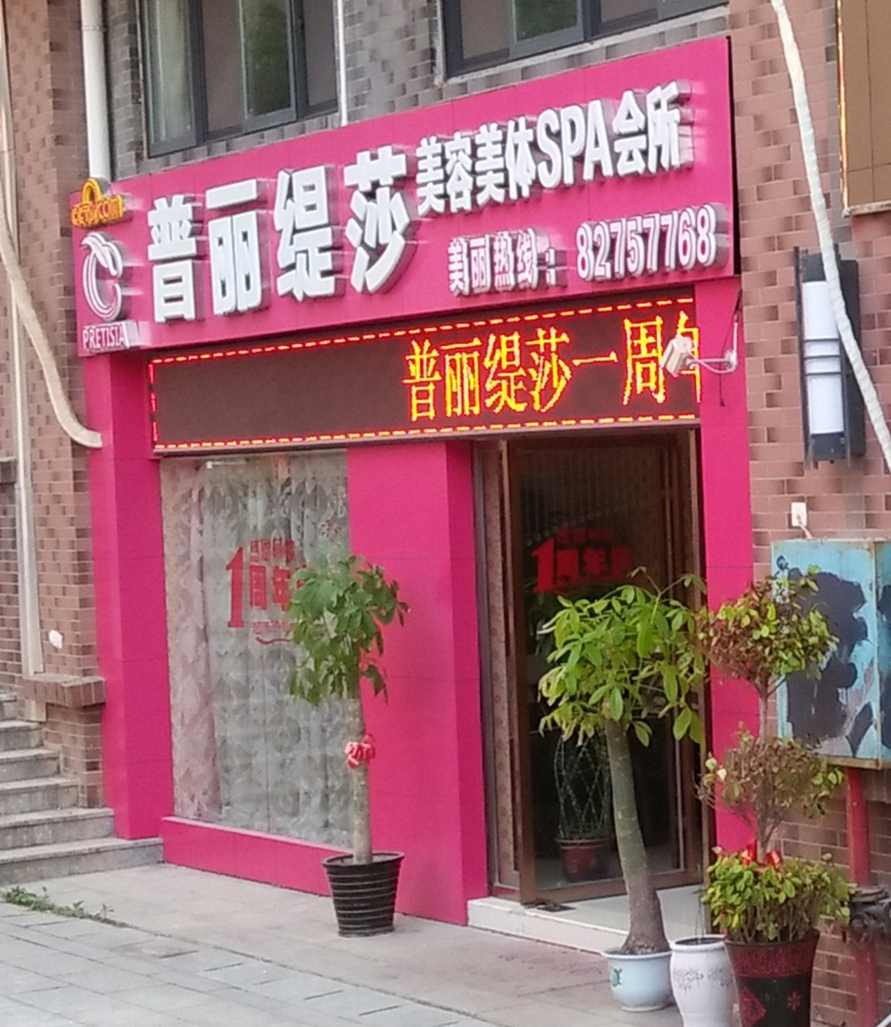
实践过程

Slide 9
客户提问
能给我们带来什么利益？
我们凭什么相信你们？
做网站收费吗？
以后也会维护吗？

Slide 10
总结
摆正心态
勇于表达自己的想法
对自己要有信心
和客户交谈的时候要拍照、记录

